Slide 1
VGG

Slide 2
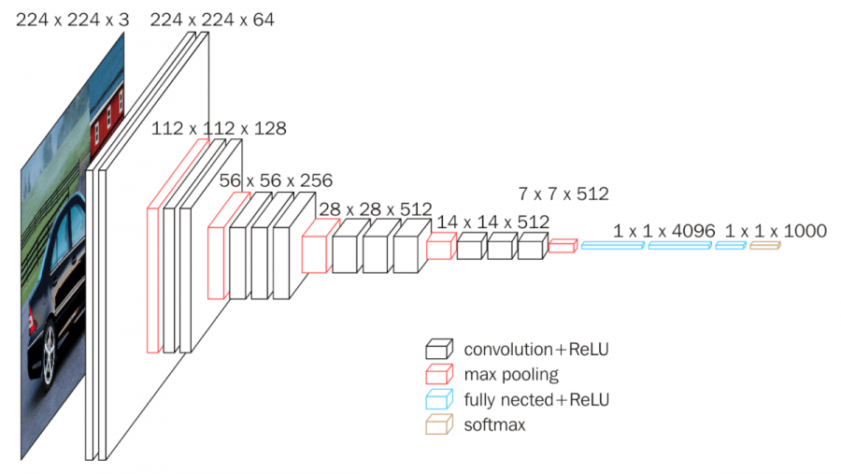
Network Configuration
Convolution layer
3x3 kernel
Stride = 1
Padding = 1
ReLU
Max-pooling layer
2x2 kernel
Stride = 2
반복
[1] https://bskyvision.com/504
Fully-connected
Layer x3
1x1x4096
1x1x4096
1x1x1000
Objectives
작은 kernel 사용.
네트워크의 깊이에 따른 성능 비교.
같은 구조에서 깊이만 다름.
softmax

Slide 3
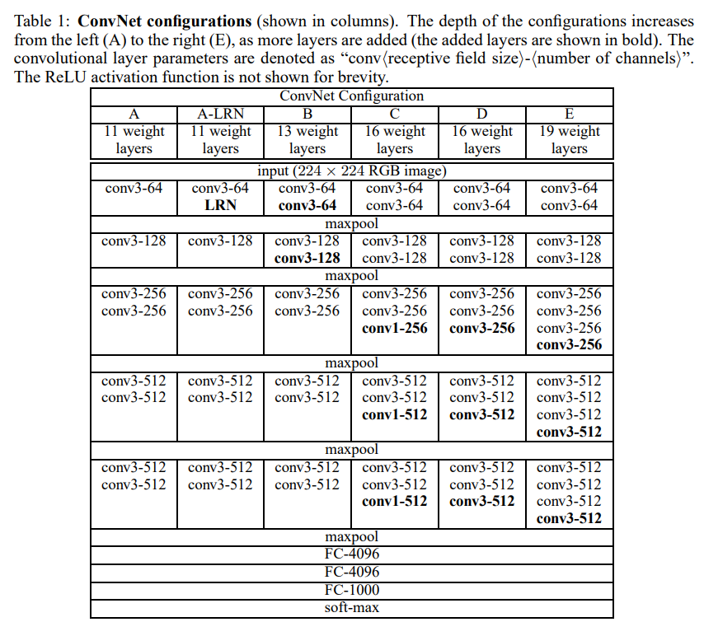
Network depth
= convolution layers
+ 3 (fully-connected layers)
Convolution layers
Fully-connected layers

Slide 4
3x3 Kernel
3 x 3 kernel
→ 상하좌우 픽셀을 모두 고려할 수 있는 최소 크기.
Stride = 1
Padding = 1
→ 입출력 레이어의 크기가 같다.
3x3 convolution layer 3개는 7x7 convolution layer 1개와 같은 효과.
Parameter 수를 비교하면, 3x(3x3) = 27 < (7x7) = 49
→ 더 적은 parameter 사용 가능.
3x3 convolution layer 2개를 5x5 convolution layer로 대체한 같은 네트워크보다 뛰어난 성능.

Slide 5
Initialization
Parameters
Batch size = 256
Momentum = 0.9
L2 penalty multiplier = 0.0005
Initial lr rate = 0.01
Dropout = 0.5
Weight
첫 4개의 convolution layer와 FC layer는 얕은 네트워크에서 학습을 한 것을 가져와서 사용.
그 외 layer는 N(0, 0.01)인 정규분포에서 sampling.
LR schedule
성능 향상이 없으면 10배 감소.
Bias
0으로 초기화.

Slide 6
Augmentation
10
Isotropically-rescale
비율을 같게 하여 resize.
6
S
resize
5
3
Single-scale training
Input data의 S값을 고정시켜 학습.
S = 256 & S = 384.
S=256으로 먼저 학습을 시킨 뒤, 초기 lr을 0.001로 줄여 S=384 학습.
Multi-scale training
S값의 구간을 정하여 무작위로 선정.
S = 256 ~ 512.
Scaling 한 image를 무작위로
- Crop (224 x 224),
- 수평 뒤집기,
- RGB shift.

Slide 7
Experiments
Dataset
Training : 1.3M images
Validation : 50K images
Testing : 100K images
Measurements
Top-1 error : 예측한 1개 class에 대한 오답률.
Top-5 error : 가능성이 높은 5개 class를 예측하여, 이 중에 정답이 없을 비율.
Scaling
Train data의 S에 대응하는 Q값을 정하여, input image를 scaling.

Slide 8
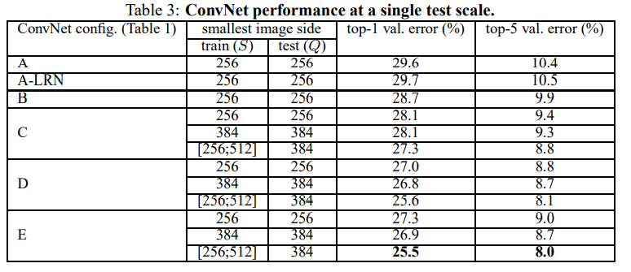
Results – Single Scale Evaluation

Slide 9
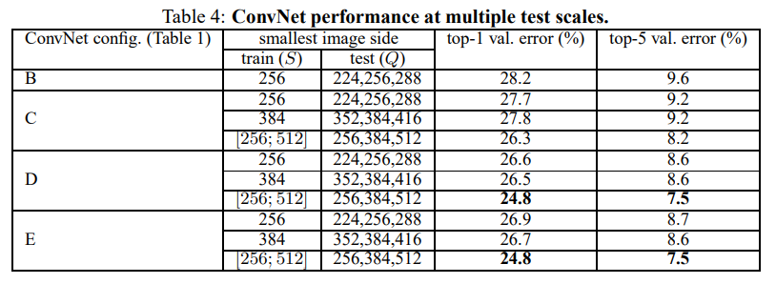
Results

Slide 10
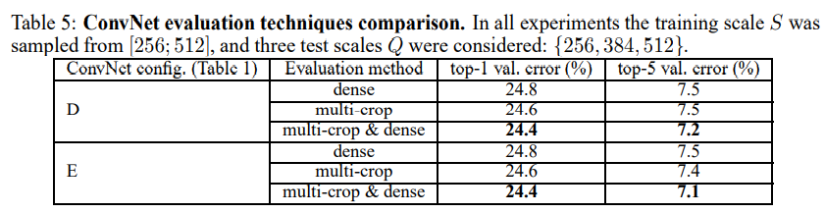
Results

Slide 11
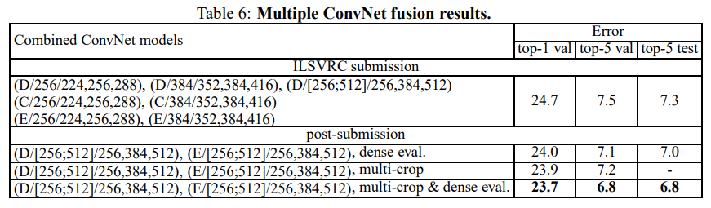
Results

Slide 12
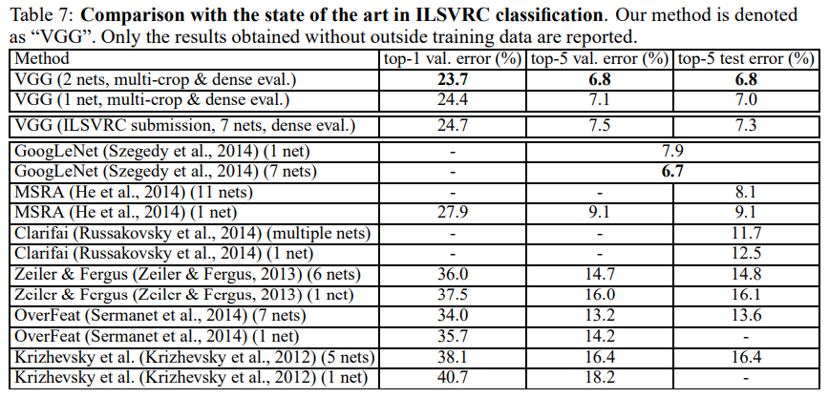
Results

Slide 13
References
VGG
[1] https://bskyvision.com/504
[2] https://89douner.tistory.com/61
Dense evaluation
[3] https://m.blog.naver.com/PostView.naver?isHttpsRedirect=true&blogId=laonple&logNo=220752877630

